Slide 1
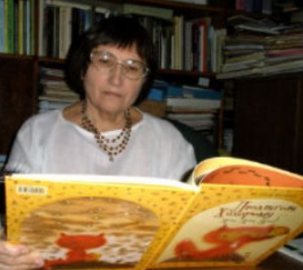
Галина Кирпа.
Біографія
https://mala.storinka.org/%D0%B4%D0%B8%D1%82%D1%8F%D1%87%D1%96-%D0%BF%D0%BE%D0%B5%D0%B7%D1%96%D1%97-%D0%B3%D0%B0%D0%BB%D0%B8%D0%BD%D0%B8-%D0%BA%D0%B8%D1%80%D0%BF%D0%B8.html

Slide 2

Галина Кирпа
народилася 1 січня 1950 року
в селі Любарці Бориспільського р-ну
Київської області.

Slide 3

У 1966 році закінчила
Любарецьку середню школу.
У 1976 році закінчила філологічний факультет
Київського державного
університету імені Т. Г. Шевченка.

Slide 4
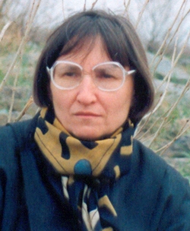
З 1969 по 1978 роки працювала
у видавництвах «Дніпро», «Мистецтво».
Пізніше — літературним працівником
газети «Молода гвардія»,
редактором відділу журналу «Барвінок».
Загалом журналістській роботі віддала 12 років (1978–1990).
https://www.ukrlib.com.ua/bio/author.php?id=335

Slide 5

У 1984 році вийшла
перша збірка поезій
«День народження грому».
Із 1986 року стала членом
СПУ . Коло творчих зацікавлень
письменниці дуже широке:
поезія, проза, художній переклад,
літературознавство.

Slide 6
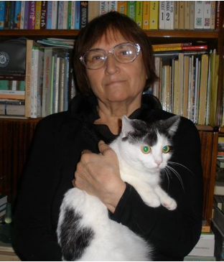
Більшість власних поетичних і прозових збірок Г. Кирпа адресує дітям: «Слон мандрує до мами», «Катруся з роду Чимчиків», «Будинок старий, як світ», «Ну й гарно все придумав Бог», «Місяць у колисці» та ін.
https://chl.kiev.ua/key/Books/ShowBook/647

Slide 7


Твори Галини Кирпи перекладено
багатьма мовами.
Друкувалася в Польщі, Білорусі,
Чехії, Словаччині, Канаді, США.

Slide 8
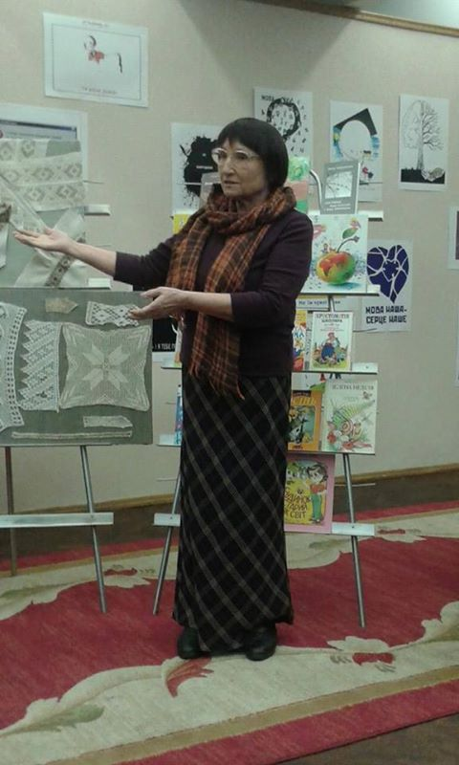
Також письменниця робить значний внесок у літературу, перекладаючи твори
іноземних авторів українською мовою.
Г. Кирпа зазначала: «Перекладацький стан душі можна порівняти з процесом пересаджування квітів: завжди боїшся пошкодити коріння. І хочеться, щоб усе прижилося в нашій літературі! Ті, кого я перекладаю, для мене насправді «рідні душі».
https://chl.kiev.ua/key/Books/ShowBook/647

Slide 9
Використані джерела
https://dovidka.biz.ua/galina-kirpa-biografiya-ta-tsikavi-fakti/
https://ukrlit.net/textbook/8klas_4/47.html

